Slide 1
государственное казенное общеобразовательное учреждение Ростовской области Новочеркасская специальная школа-интернат №1
«Дикие животные
зимой»
Подготовила:
учитель Хамутовская А.В.
2023г.

Slide 2
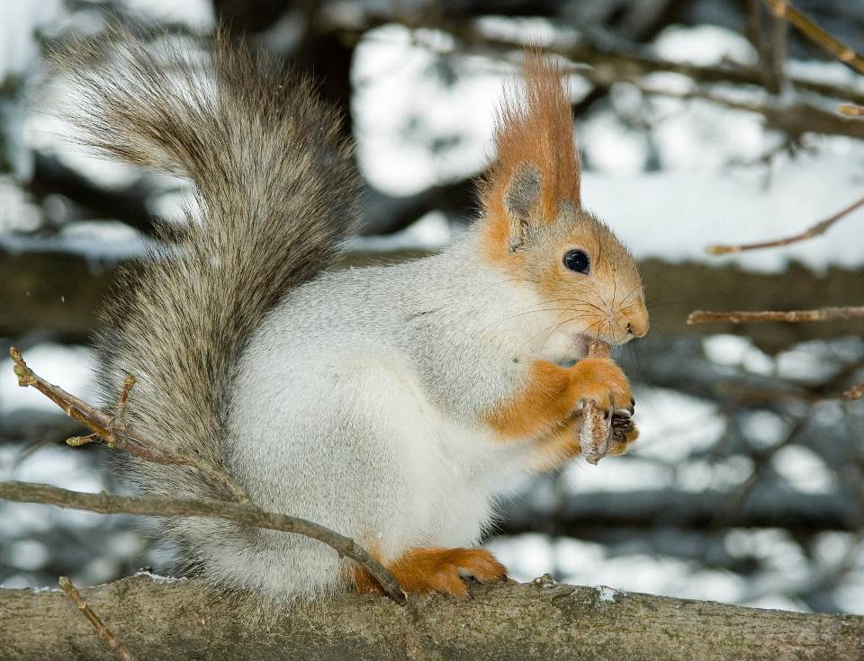
Зимой я меняюсь,
В шубку серую переодеваюсь.
Орешки, шишки и грибы Припасены мною для зимы!

Slide 3
К зиме я побелел,
Шубку новую надел.
Спрячусь под кустом
Погрызу его кору!

Slide 4
Я – волк!
Со стаями волков брожу!
Нам трудно зимой бывает:
Еды нам не хватает.

Slide 5
ЛИСТ
ЛИСА

Slide 6
Я зимы не боюсь
В шубку тёплую наряжусь.
Буду бегать по лесам,
Буду бегать по полям,
И в деревню загляну
Может курочку найду!

Slide 7
Я – медведь!
В берлоге крепко сплю
И меня нельзя будить!
У меня зимой одна работа -
Крепко спать и ждать весны!

Slide 8
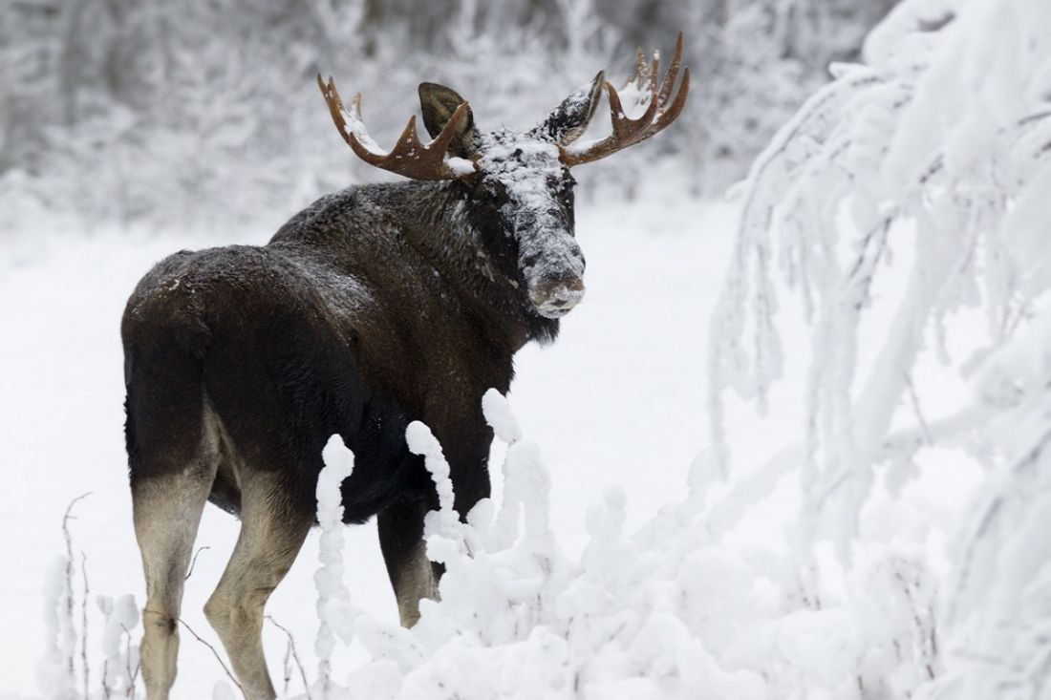
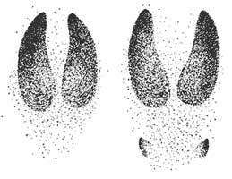
Лося называют лесным великаном. Медленно бродит он зимой среди кустарников и молодых деревьев, объедая ветви. Если встретит поваленную сосну, обглодает кору. Чтобы насытиться, лось съедает более тысячи веток. В начале зимы он сбрасывает рога. Новые рога вырастают к следующей осени.
Я лесной великан.
Зимой люблю поесть ветви и кору деревьев.
В начале зимы я сбрасываю рога, а к следующей осени вырастают новые.

Slide 9
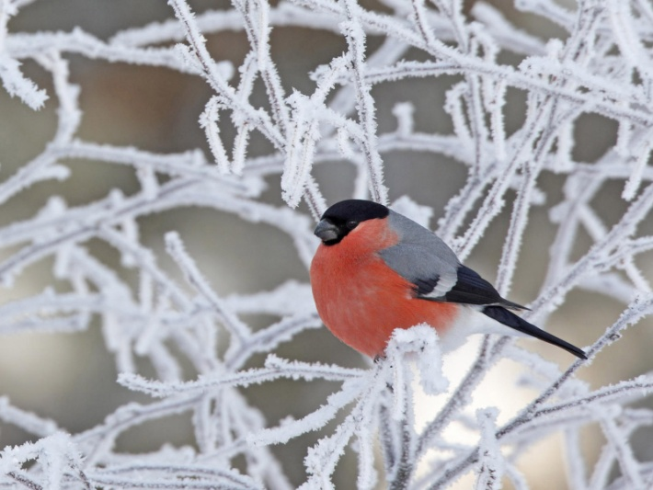
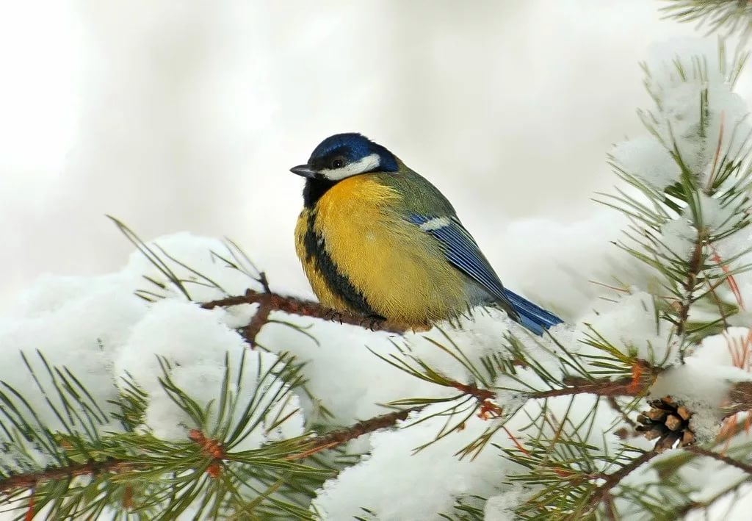
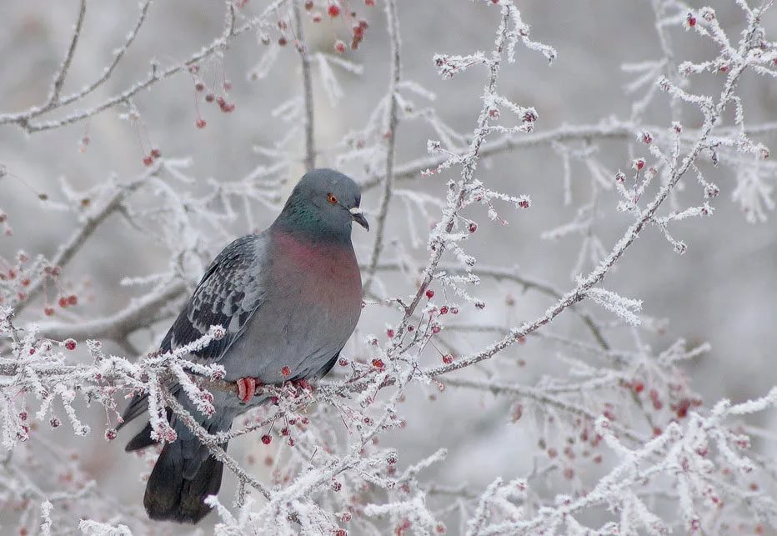
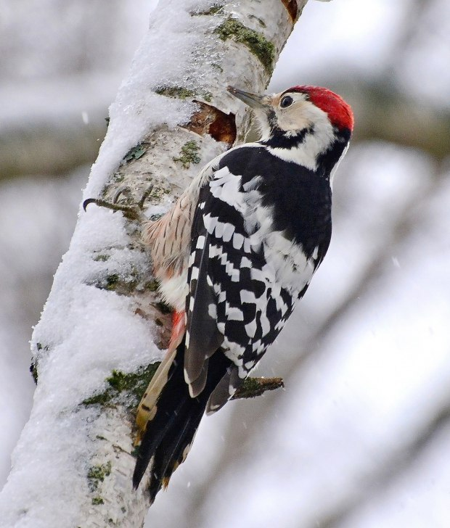
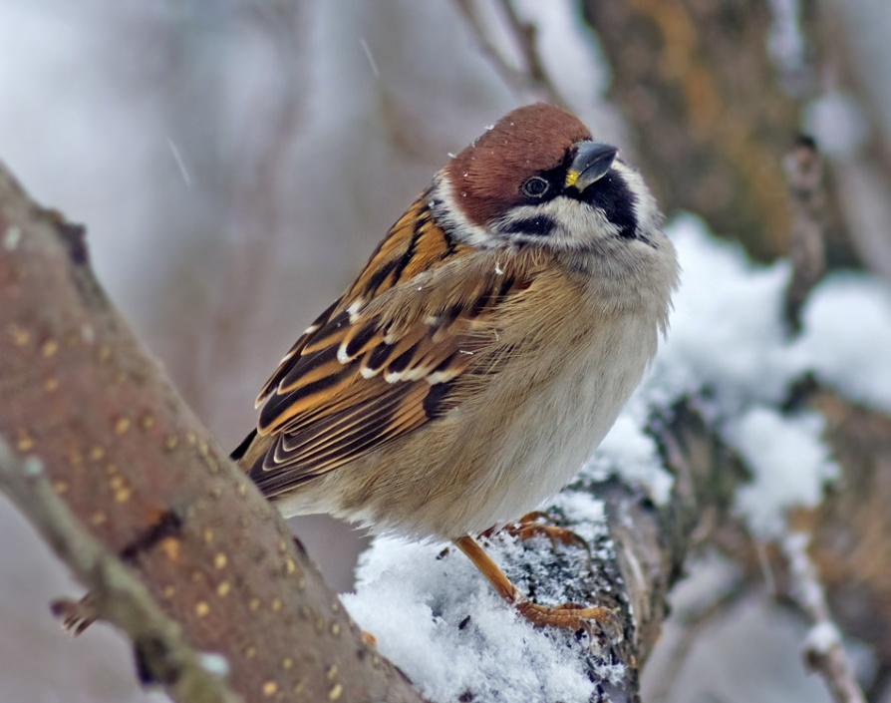
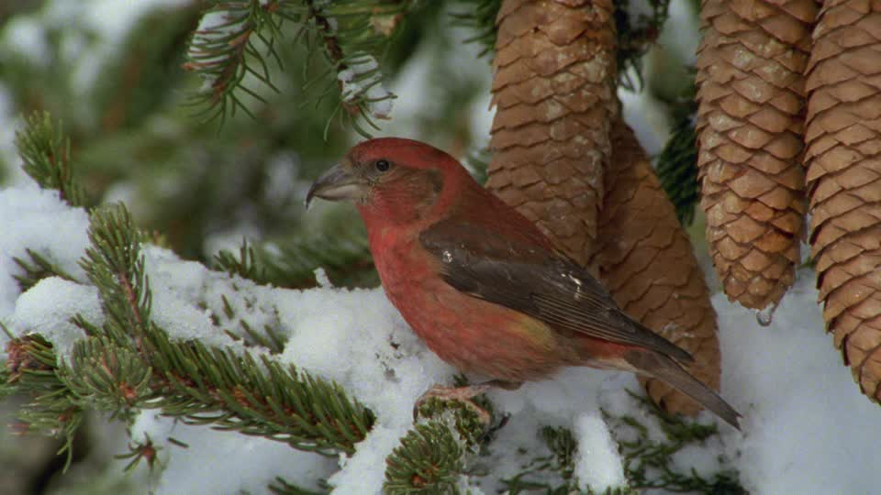
Зимующие птицы
Снегирь
Синица
Голубь
Воробей
Дятел
Клёст

Slide 10
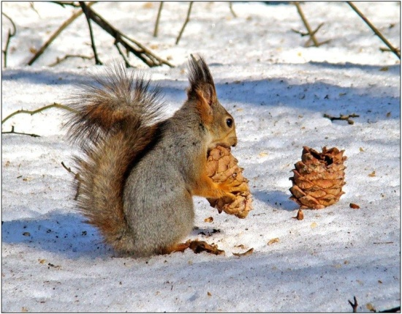
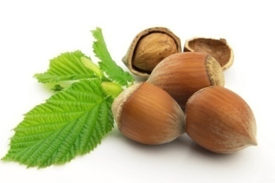
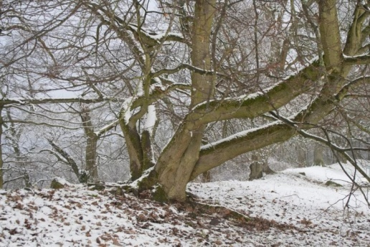
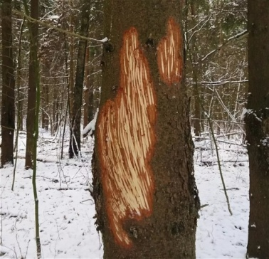
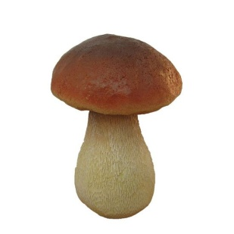
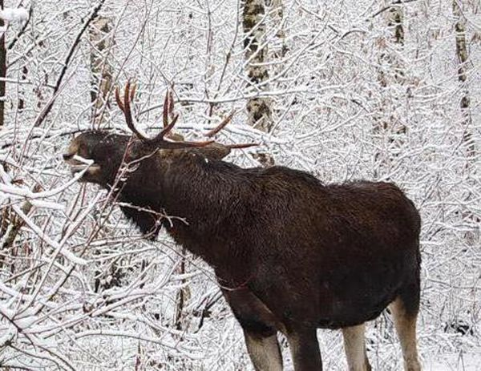
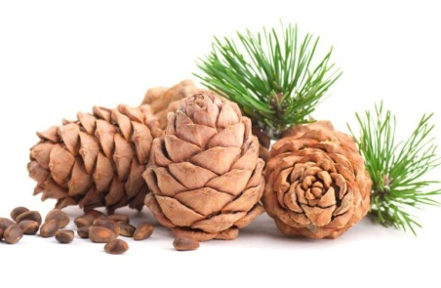
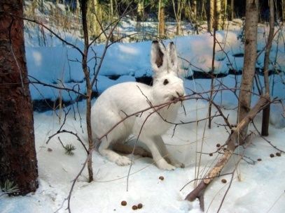
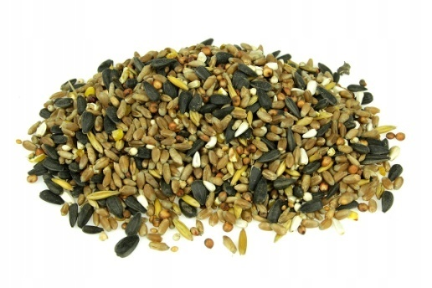
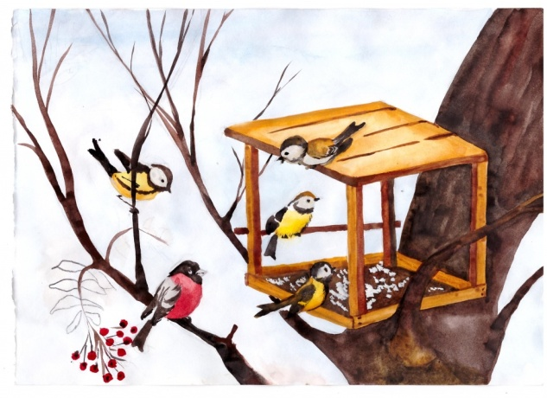
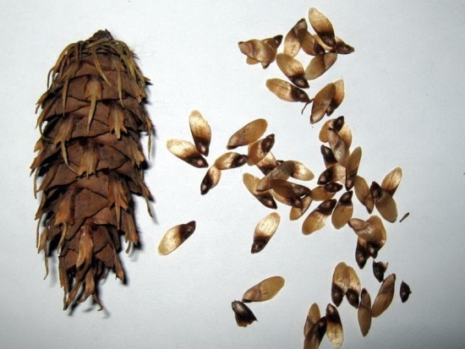
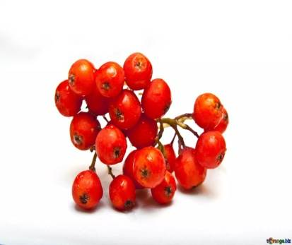
«Чья еда?»

Slide 11
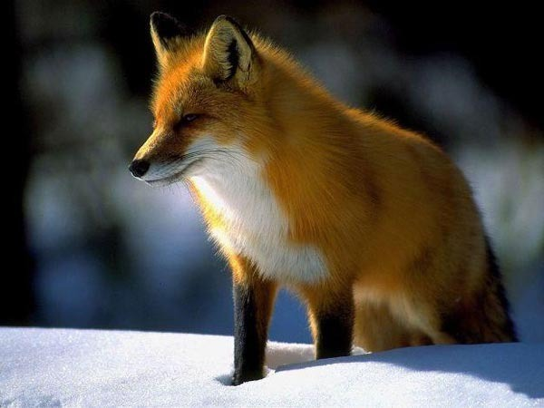
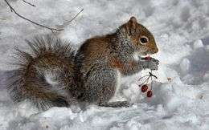
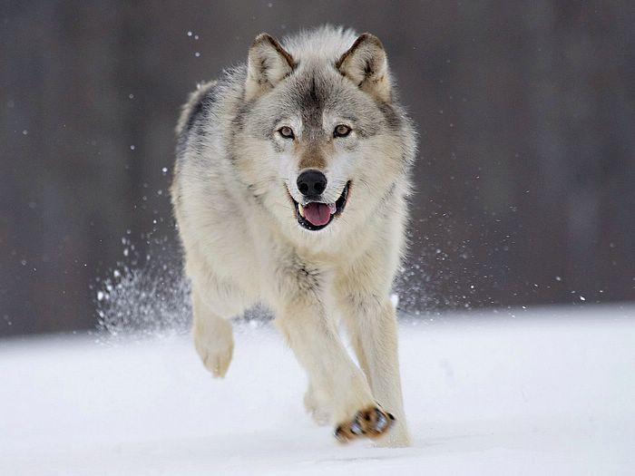
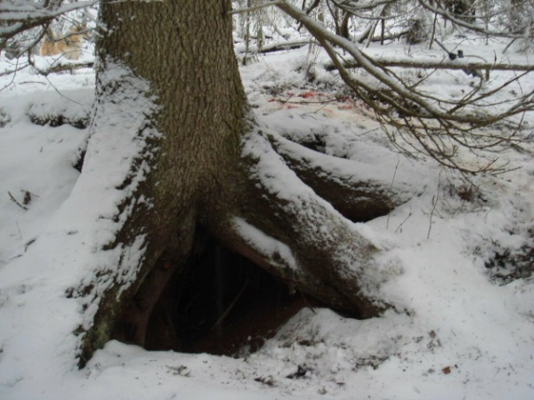
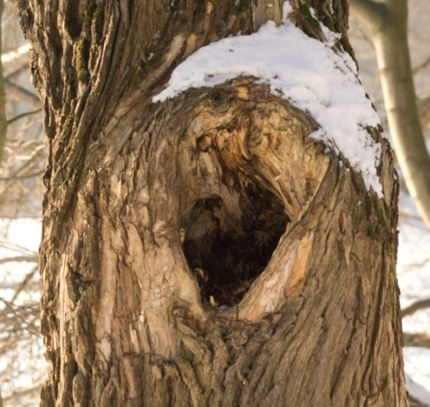
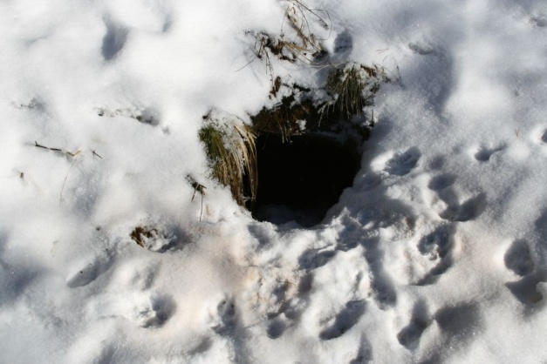
Нора
Дупло
Логово

Slide 12
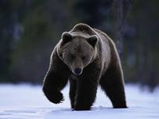
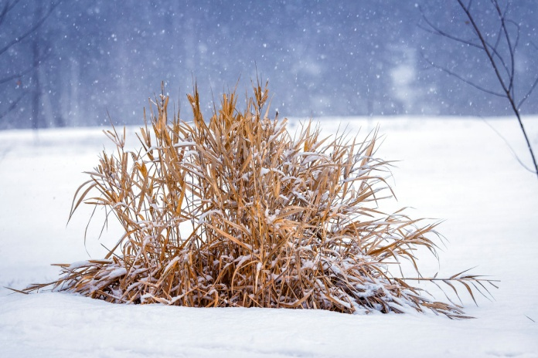
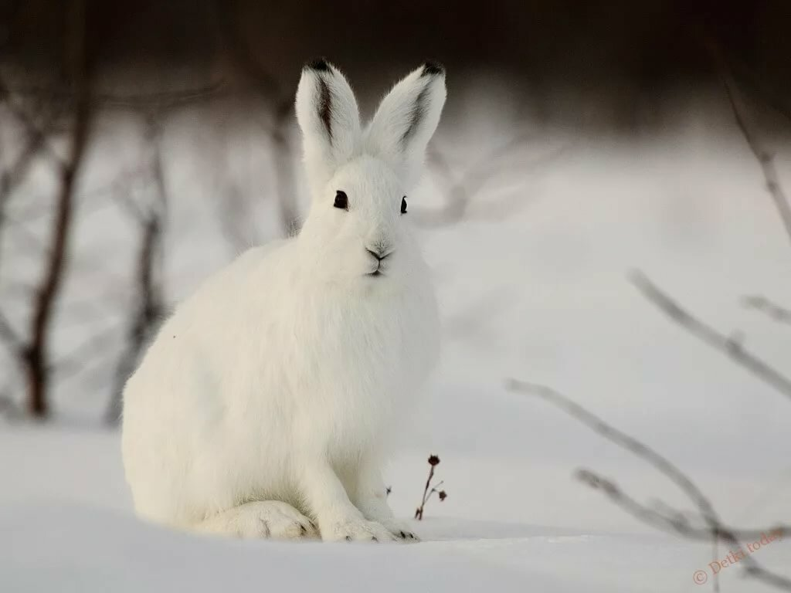
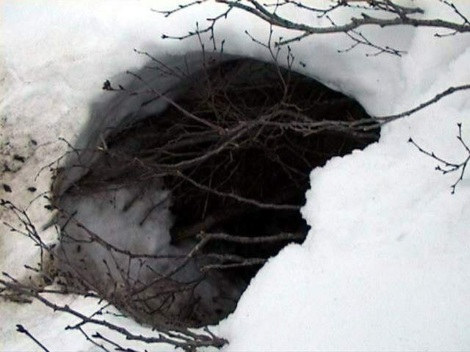
Кусты
Берлога

Slide 13
Спасибо за внимание!

